Slide 1

TIẾT 7: ĐỘ DÀI ĐOẠN THẲNG
Trường: THCS Long Biên
GV: Nguyễn Thùy Linh
Năm học: 2020- 2021
HÌNH HỌC 6

Slide 2


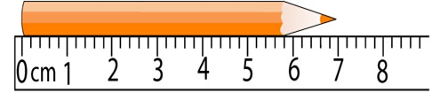
KIỂM TRA BÀI CŨ
? Cho ba điểm A, B, C không thẳng hàng (hình vẽ). Hãy vẽ đoạn thẳng AB, Tia AC và đường thẳng BC
B
A
C

Slide 3
HÌNH HỌC 6
Tiết 9
Bài 7. ĐỘ DÀI ĐOẠN THẲNG

Slide 4
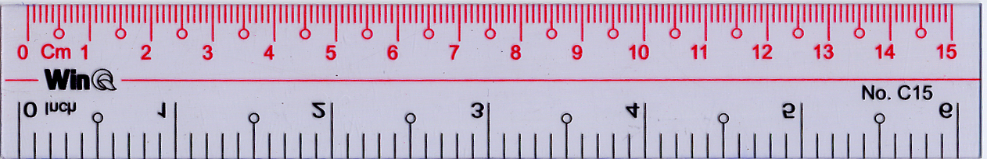
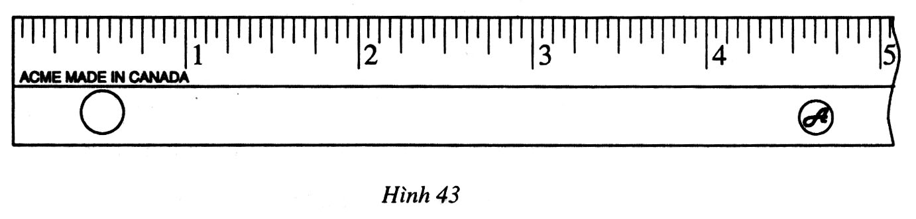
Dụng cụ ®o:
0
cm
1
2
3
4
5
6
7
8
9
10
Thước có chia khoảng milimmét (mm)
Thước đo độ dài với đơn vị đo là inch (“)

Slide 5
C¸ch ®o:
- Đặt cạnh của thước đi qua hai điểm A và B sao cho điểm A trùng với vạch số không của thước, điểm B trùng với 1 điểm trên thước đó là độ dài của đoạn thẳng AB hay đoạn thẳng BA.
.
.
A
B
AB = 17 mm hay BA = 17 mm

Slide 6


C¸ch ®o:
Lan
Nam
.
.
A
B

Slide 7

C¸ch ®o:

Slide 8

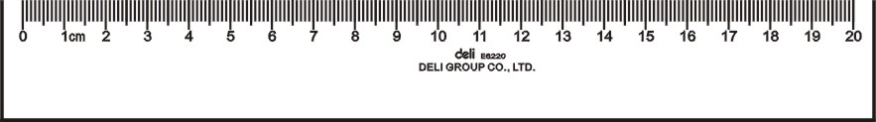

? Mỗi cách đo sau đúng hay sai? Vì sao?
Cách đo | Kết quả đo | Đ/S
 | MN = 4cm
 | MN = 4,5cm
 | MN = 5,5cm
 | MN = 4,6cm
 | MN = 4,5cm
M
N
S
M
N
Đ
M
N
S
M
N
S
M
N
Đ

Slide 9
Nam nói đoạn thẳng DC < MN vì 1 < 2
M
N
MN = 2 cm
Lan nói nhìn thấy đoạn thẳng CD dài hơn nên DC > MN
C
D
CD = 1 inch

Slide 10
A
B
C
D
E
G
+ Ta có : AB = 3cm, CD = 3cm, EG = 4cm.
Hai đoạn thẳng AB và CD bằng nhau hay có cùng độ dài. Kí hiệu: AB = CD.
- Đoạn thẳng EG dài hơn (lớn hơn) đoạn thẳng CD. Kí hiệu: EG > CD
- Đoạn thẳng AB ngắn hơn (nhỏ hơn) đoạn thẳng EG. Kí hiệu: AB < EG

Slide 11
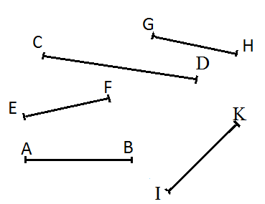
Hoạt động nhóm
?1
Cho các đoạn thẳng trong hình 41.
a, Hãy đo và chỉ ra các đoạn thẳng có cùng độ dài rồi đánh dấu giống nhau cho các đoạn thẳng bằng nhau.
b, So sánh hai đoạn thẳng EF và CD

Slide 12

Hoạt động nhóm
?1
Cho các đoạn thẳng trong hình 41.
a, Hãy đo và chỉ ra các đoạn thẳng có cùng độ dài rồi đánh dấu giống nhau cho các đoạn thẳng bằng nhau.
b, So sánh hai đoạn thẳng EF và CD
a, AB = 2,8 cm = 28 mm; IK = 2,8 cm = 28 mm;
EF = 1,7 cm = 17 mm; GH =1,7 cm = 17 mm;
CD = 4 cm = 40 mm;
Vậy: AB = IK; EF = GH;
b, EF < CD (vì 1,7cm < 4 cm)

Slide 13

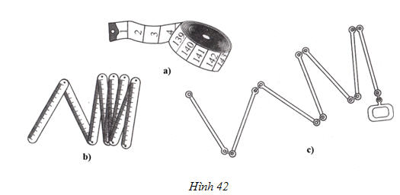
?2.
Sau đây là một số dụng cụ đo độ dài. Hãy nhận dạng các dụng cụ đó theo tên gọi của chúng:
Thước gấp
Thước xích
Thước dây
?
?
?

Slide 14
?3
Hình 43 là thước đo độ dài mà học sinh châu Mỹ thường dùng. Đơn vị độ dài là inh-sơ (inch). Hãy kiểm tra xem 1 inch bằng khoảng bao nhiêu milimét?
0
cm
1
2
3
4
5
6
7
8
9
10
1 inch = 2,54 cm = 25,4 mm

Slide 15

Vận dụng: Khi nói ti vi 14 inch có nghĩa là đường chéo màn hình ti vi đó có độ dài là 14 inch.
Hãy tính xem đường chéo màn hình ti vi 14 inch có độ dài là bao nhiêu cm?
Giải:
Vì 1 inch = 2,54cm
14 inch
Vậy đường chéo màn hình ti vi 14 inch có độ dài theo cm là:
14 . 2,54 = 35,56 (cm)

Slide 16
Nam nói đoạn thẳng DC < MN vì 1 < 2
M
N
MN = 2 cm
Lan nói nhìn thấy đoạn thẳng CD dài hơn nên DC > MN
C
D
CD = 1 inch
CD = 1 inch = 2,54 cm
MN = 2 cm
Vậy CD >MN (vì 2cm < 2,54 cm)

Slide 17









Slide 18

THÔNG ĐIỆP TỪ HÌNH ẢNH
1
2
3
4

Slide 19

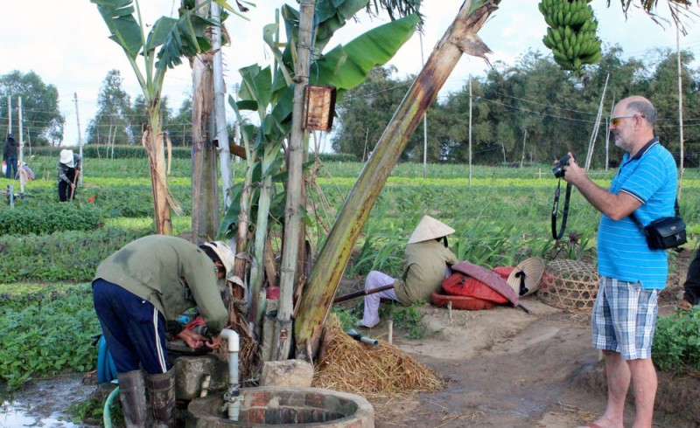


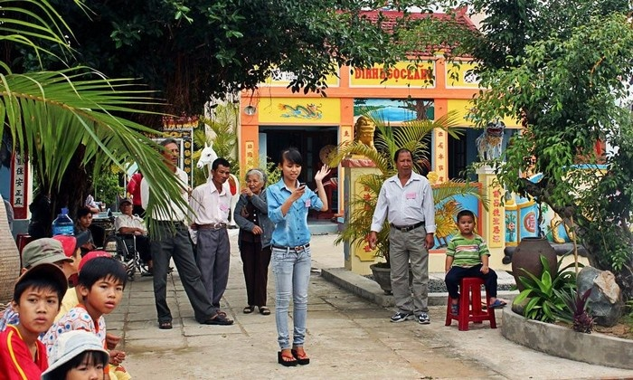
DU LỊCH CỘNG ĐỒNG
DU LỊCH TRẢI NGHIỆM
LÀNG RAU, LÀNG HOA NGỌC LÃNG VÀ NGỌC PHƯỚC 2

Slide 20
Trắc nghiệm
1. Chọn câu trả lời đúng:
a. Độ dài đoạn thẳng là một số tự nhiên
b. Độ dài đoạn thẳng là một số lẻ
c. Độ dài đoạn thẳng là một số chẵn
d. Độ dài đoạn thẳng là một số lớn hơn 0
Home

Slide 21
2. Bài tập 42 SGK trang 119
So sánh hai đoạn thẳng AB, AC trong hình 44 rồi đánh dấu giống nhau cho các đoạn thẳng bằng nhau.
Đáp : AB = AC = 28 mm
28mm
28mm
Home

Slide 22
Trắc nghiệm
3. Chọn câu trả lời đúng:
Cho biết MN = 5 cm, PQ = 40 mm, RS = 5 cm. Ta có:
a. MN = RS < PQ
b. MN > PQ > RS
c. MN = RS > PQ
d. MN = RS = PQ
Home

Slide 23
4. Hãy đọc kết quả đúng của phép đo sau:
a. CD = 6,4 cm
b. DC = 4,4 cm
c. CD = 5,4 cm
d. CD = 44 mm
Home

Slide 24
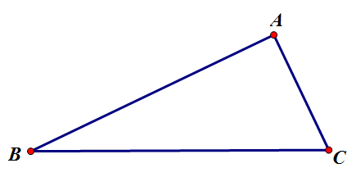
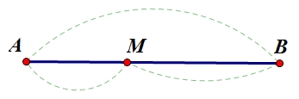
Bài tập: Cho 3 điểm A, M, B thẳng hàng và điểm M nằm giữa hai điểm A và B. Hãy đo các đoạn thẳng và so sánh AM + MB với AB

Slide 25

HƯỚNG DẪN TỰ HỌC Ở NHÀ
Bài vừa học
Học bài: nắm vững cách đo độ dài đoạn thẳng, cách so sánh 2 đoạn thẳng.
 Luyện tập cách đo độ dài đoạn thẳng.
 BTVN: 40, 41, 43, 44 SGK trang 119.
Bài sắp học
Chuẩn bị bài :
“KHI NÀO THÌ AM + MB = AB?’’

